Slide 1
자료구조 프로젝트 최종 발표
컴퓨터공학과
2018102220 이정민

Slide 2
QT에서는 새 창을 만들 때마다 class를 생성해야 해서
기능들을 모두 class로 세분화할 수밖에 없었음.
=> 총 19개의 class
자료구조
DoublyLinkedLIst
DoublyIterator
CircularQueue
SortedList
자료형
MusicType
SimpleMusicType
UserType
주요 Class
MainWindow
Application
Assign
Withdrawal
Account
Admin
Account 내 기능
Search
AddSong
DeleteSong
PlaySong
Display
FileOut

Slide 3
MainWindow
: 메인 실행 화면
Application
멤버변수 : Admin *admin
기능 : 로그인, 회원가입, 회원탈퇴, 관리자모드
Assign
Admin
DoublyLinkedList<UserType> UserList;
Withdrawal
:Admin의 friend class로,
멤버변수로 *ad를 가짐
로그인 시
Account
SortedList<MusicType> MusicList;
CircularQueue<SimpleMusicType> PlayList;
[ Search AddSong DeleteSong PlaySong FileOut ] Display
[] : Account의 friend class로, 멤버변수로 *acc를 가짐

Slide 4
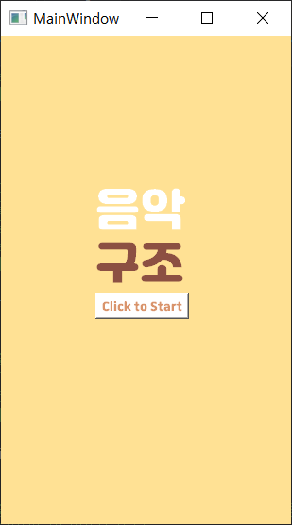
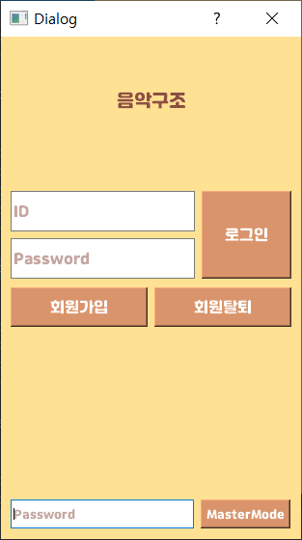
MainWindow.ui
Application.ui

Slide 5
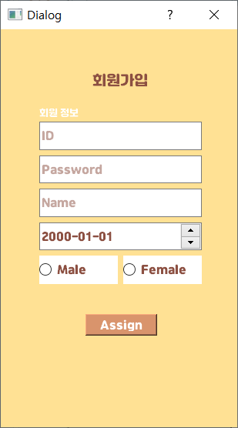
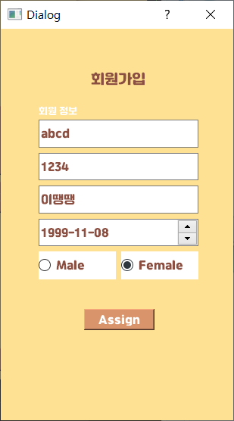
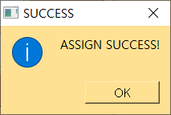
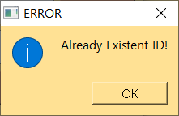
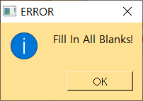
Assign.ui
※정상 가입 시
※ 이미 존재하는 ID일 시
※ 빈칸이 존재할 시

Slide 6
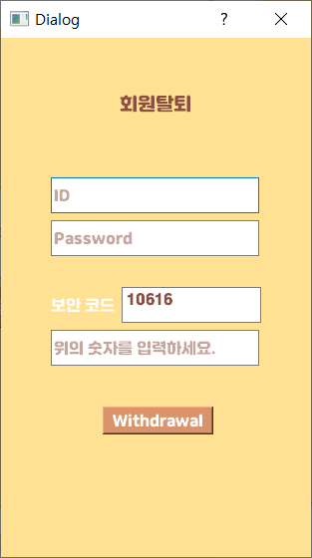
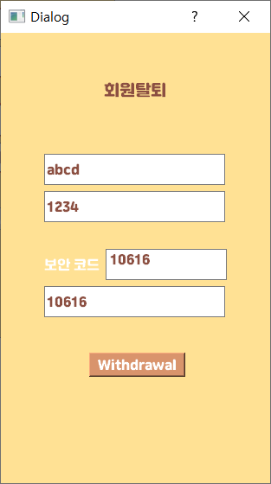
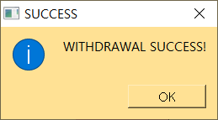

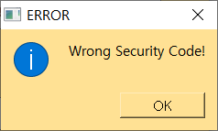
Withdrawal.ui
※ 정상 탈퇴 시
※ 존재하지 않는 계정일 시
※ 난수로 보안 코드 설정
※ 보안 코드를 잘못 입력했을 시

Slide 7

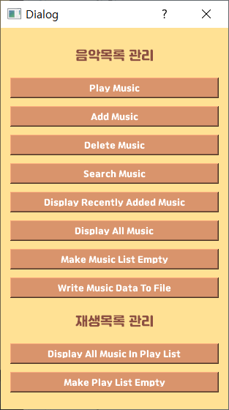
Account.ui
※로그인

Slide 8
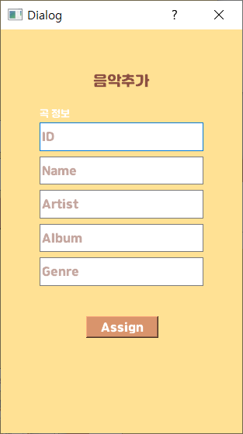
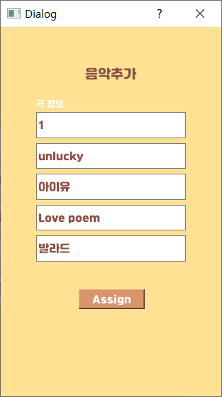
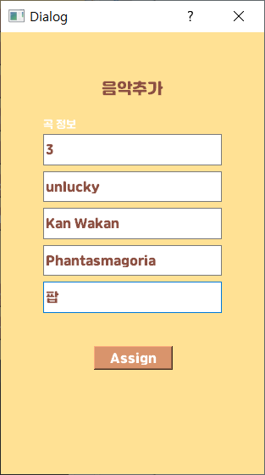
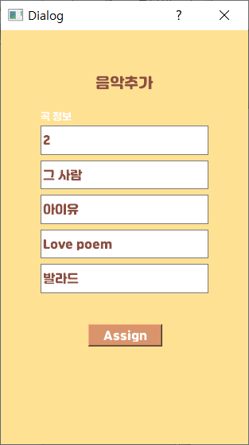
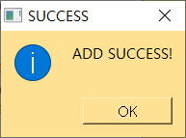
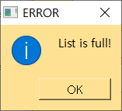
AddSong.ui
※정상 추가 시
※리스트가 꽉 찼을 시

Slide 9
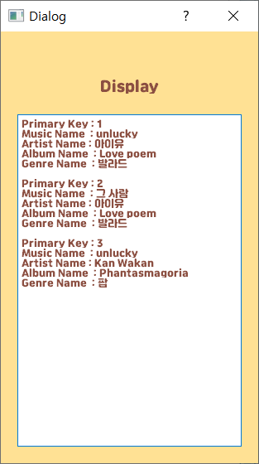
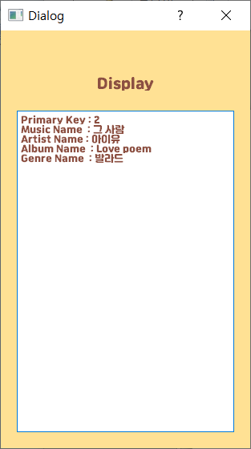
Display.ui
※ Display All Musics In MusicList
※ Display Recently Added Music

Slide 10
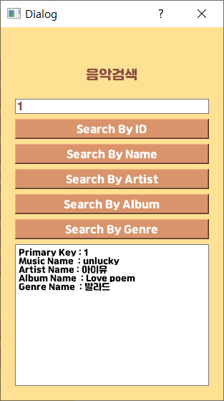
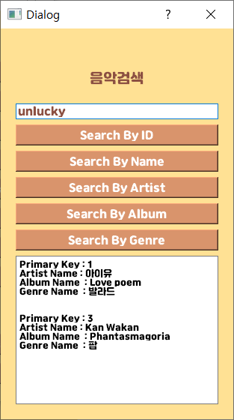
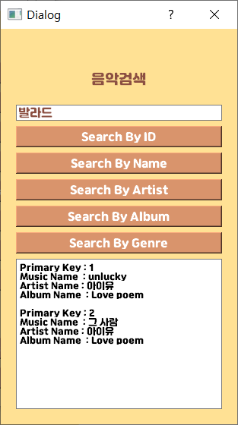
Search.ui
※ Search By ID
※ Search By Name
※ Search By Genre

Slide 11
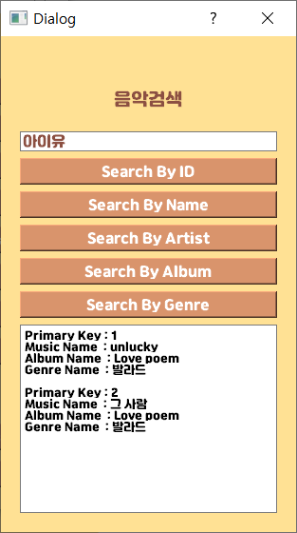
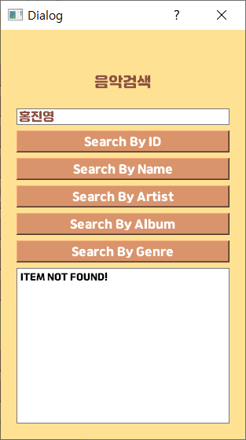
Search.ui
※ Search By Artist
※ 존재하지 않을 때

Slide 12
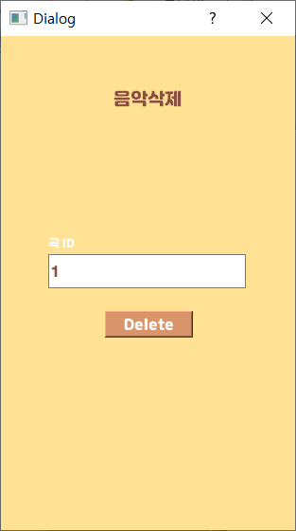
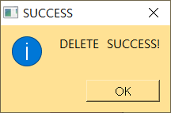
Delete.ui
※정상 삭제 시

Slide 13
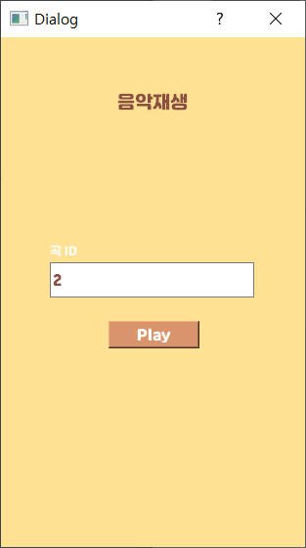
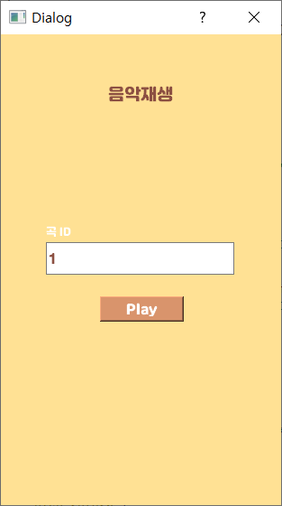
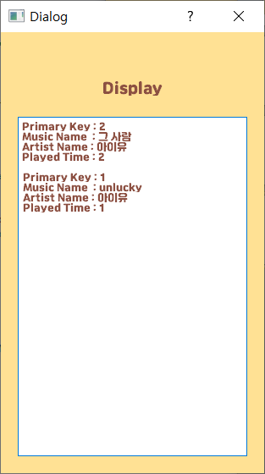
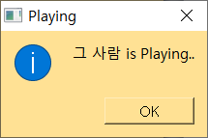

PlaySong.ui
※PlayList 출력

Slide 14
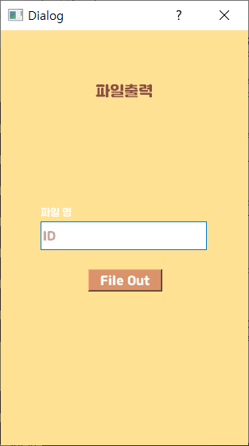
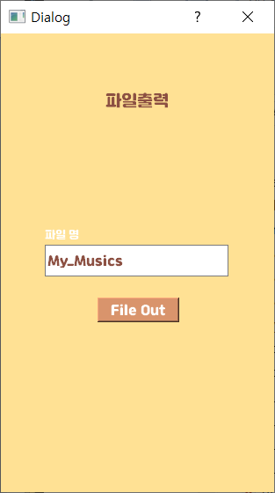
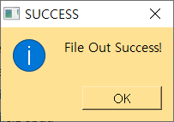
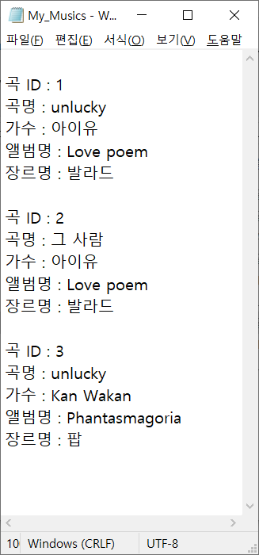
FileOut.ui
※정상 파일 출력 시

Slide 15

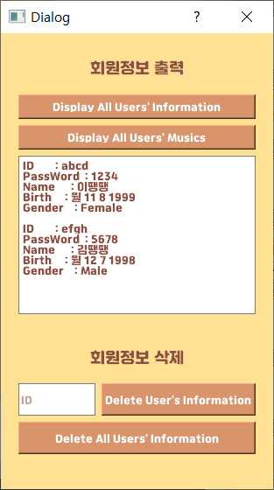
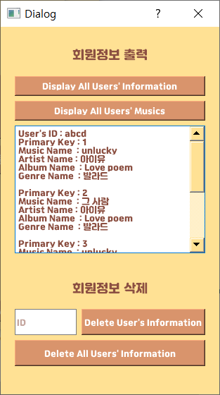
Admin.ui
※ 비밀번호 입력
※ Display All Users’
Information
※ Display All Users’
Musics

Slide 16
감사합니다
컴퓨터공학과
2018102220 이정민

